Slide 1
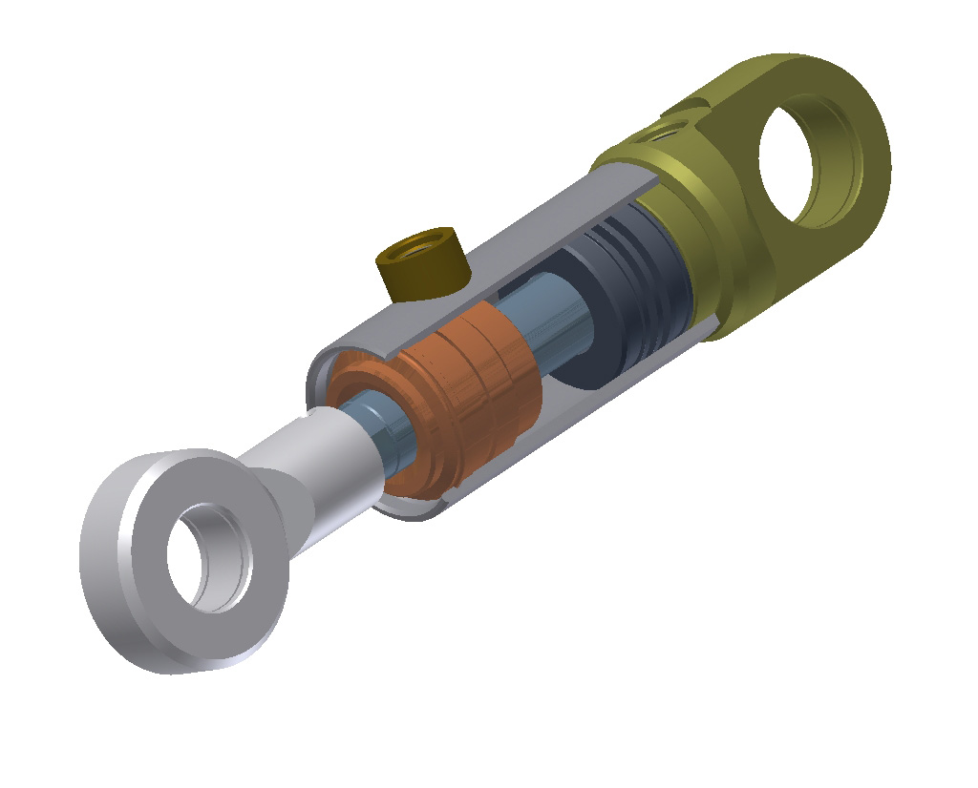
Расчет на устойчивость конструкций гидроцилиндров с применением компьютерного моделирования
Ложкин П. Н.

Slide 2
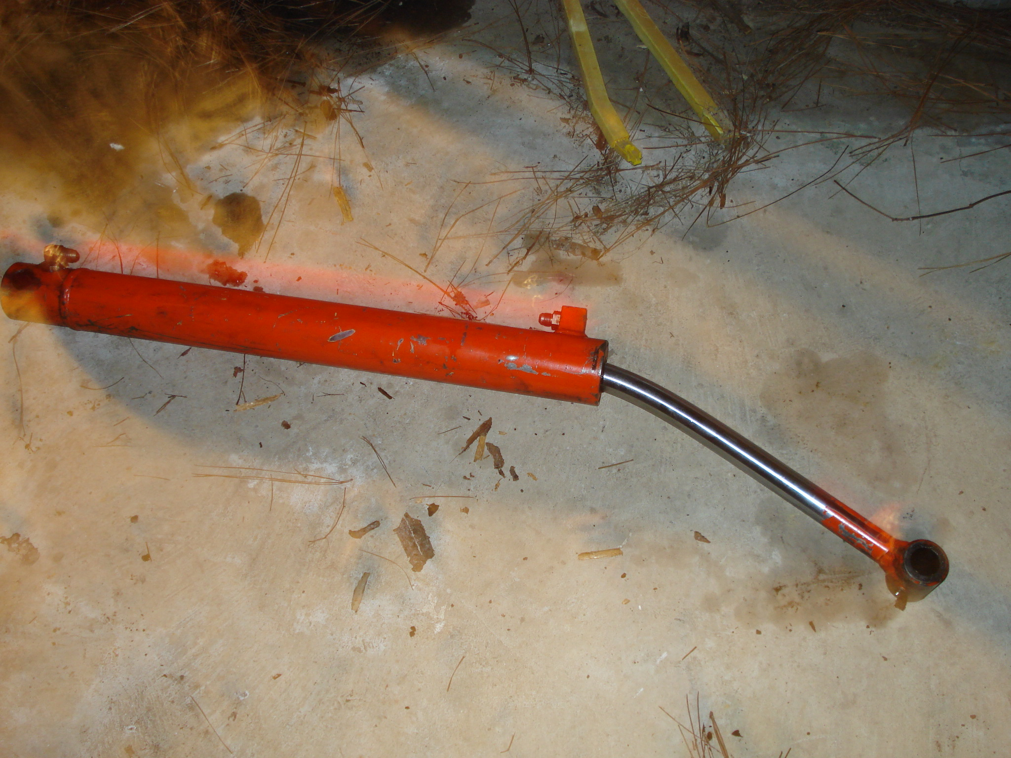
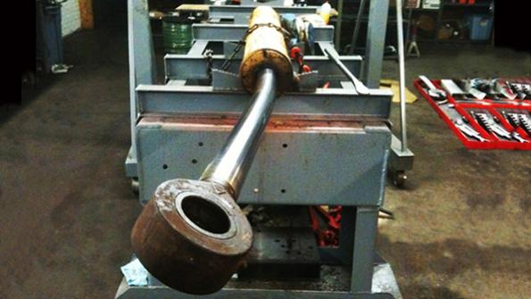
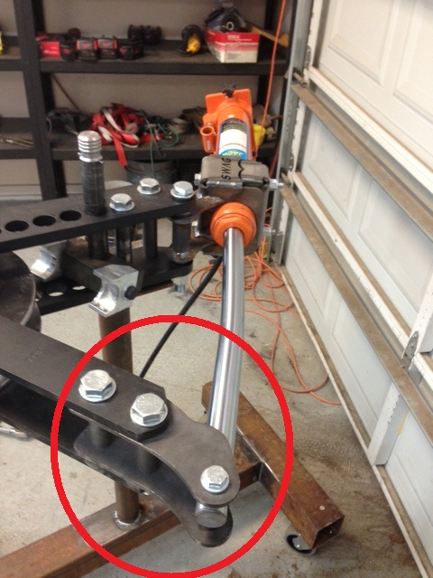
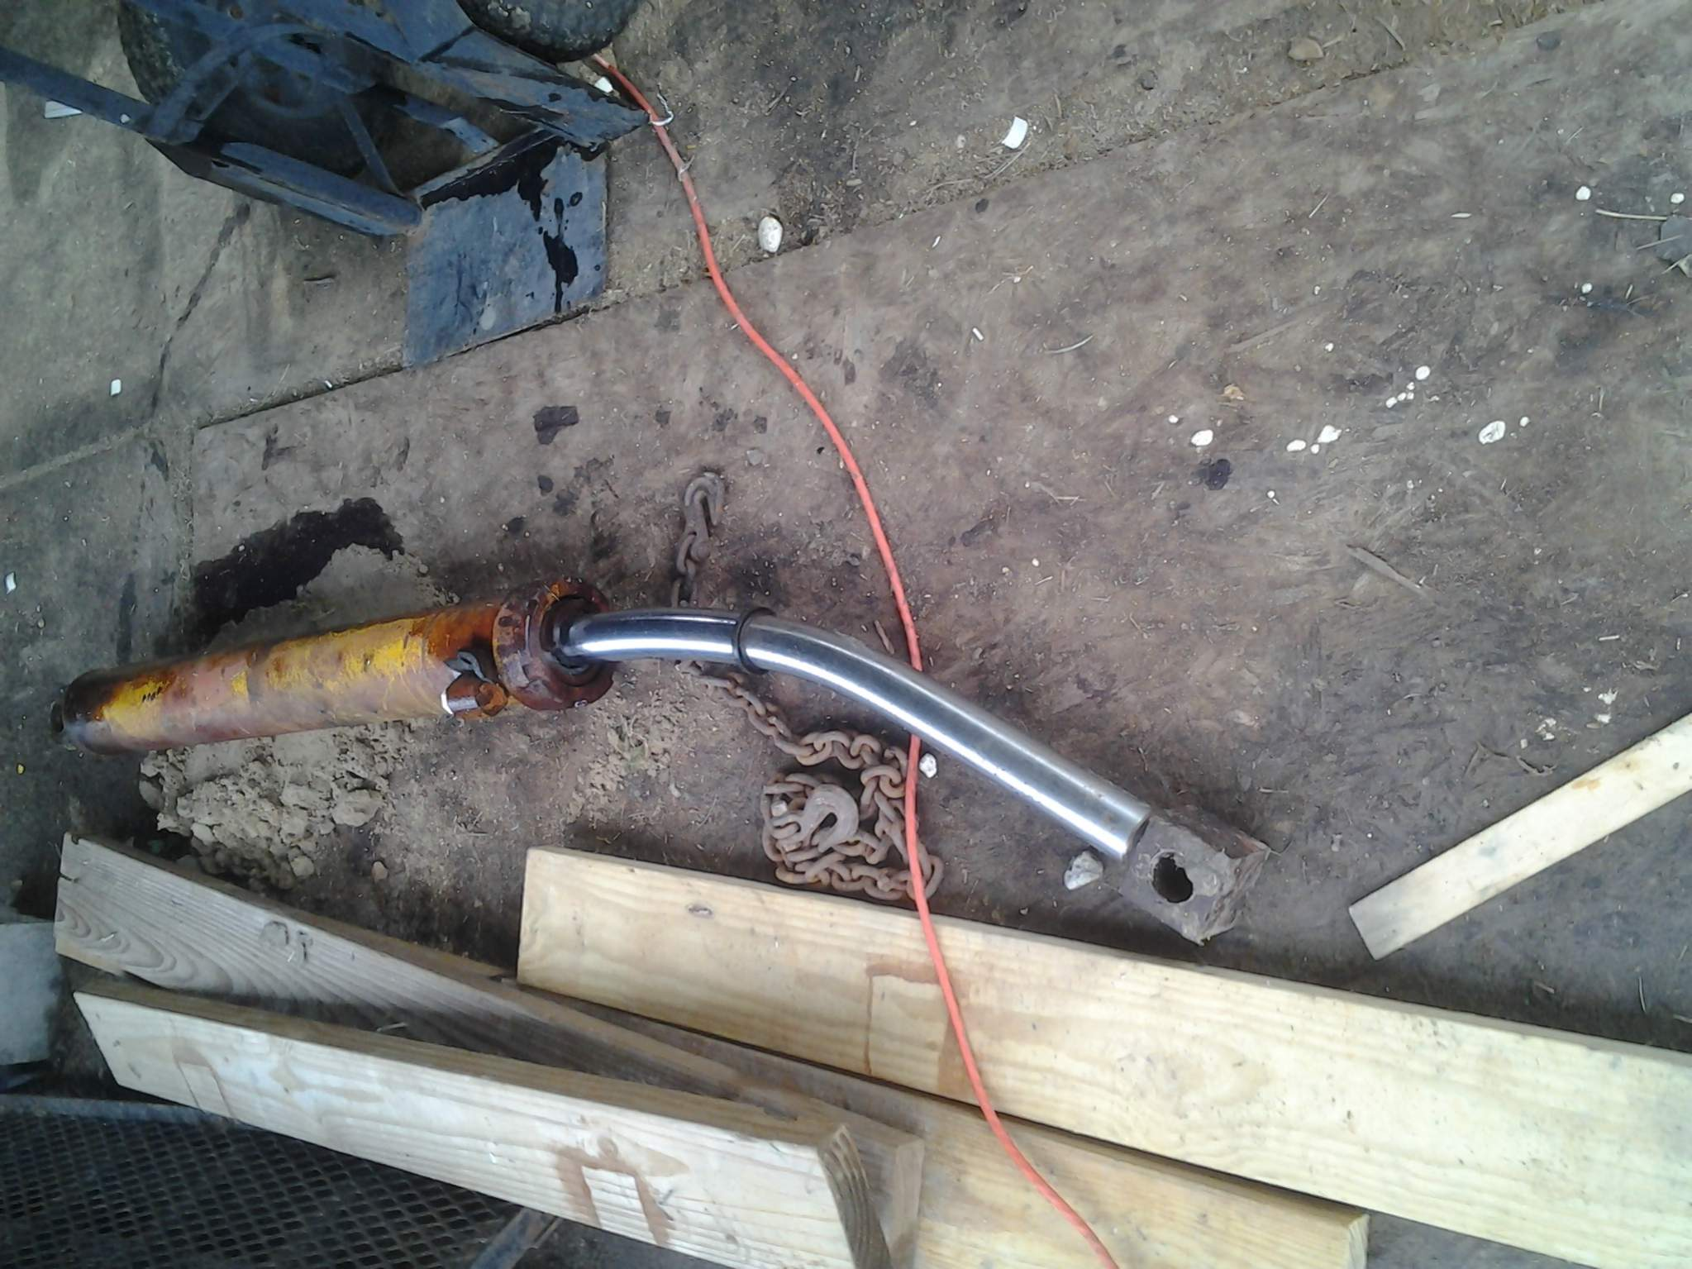
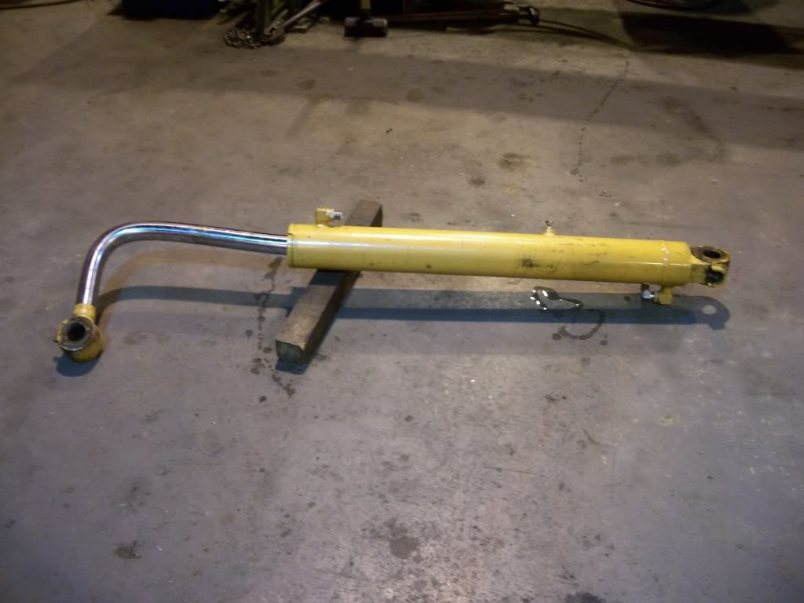
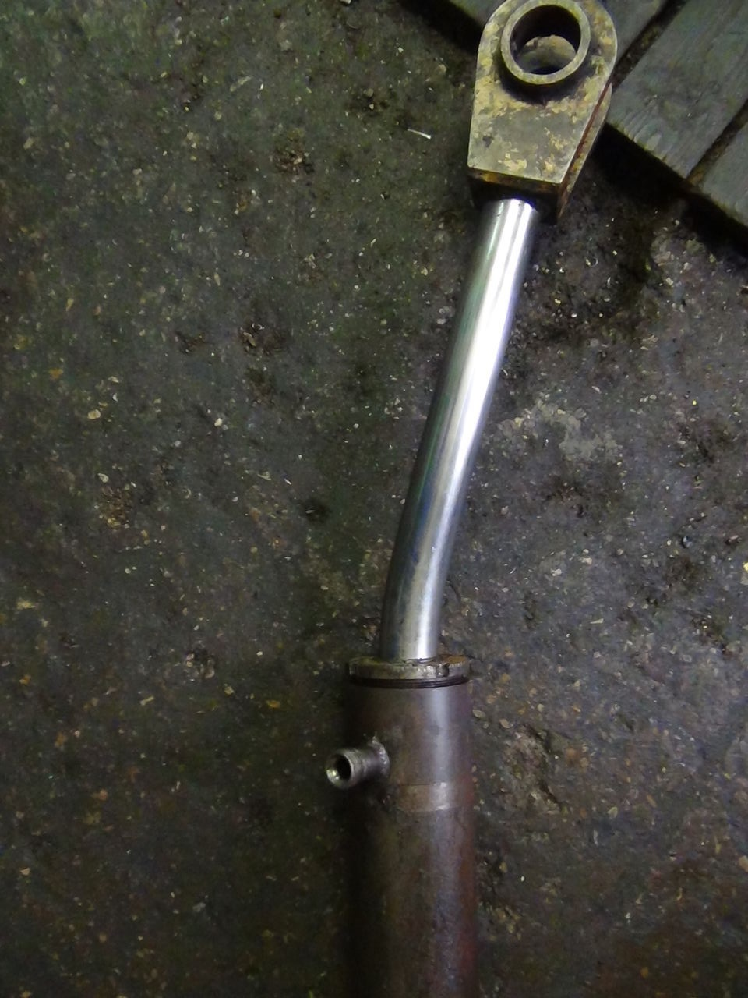
Примеры потери устойчивости штоком

Slide 3
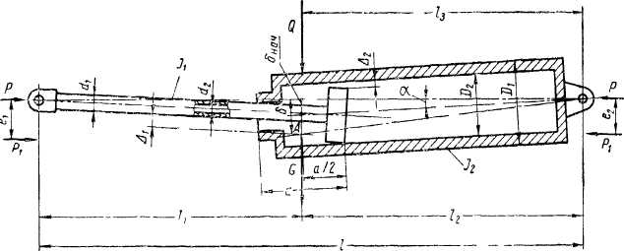
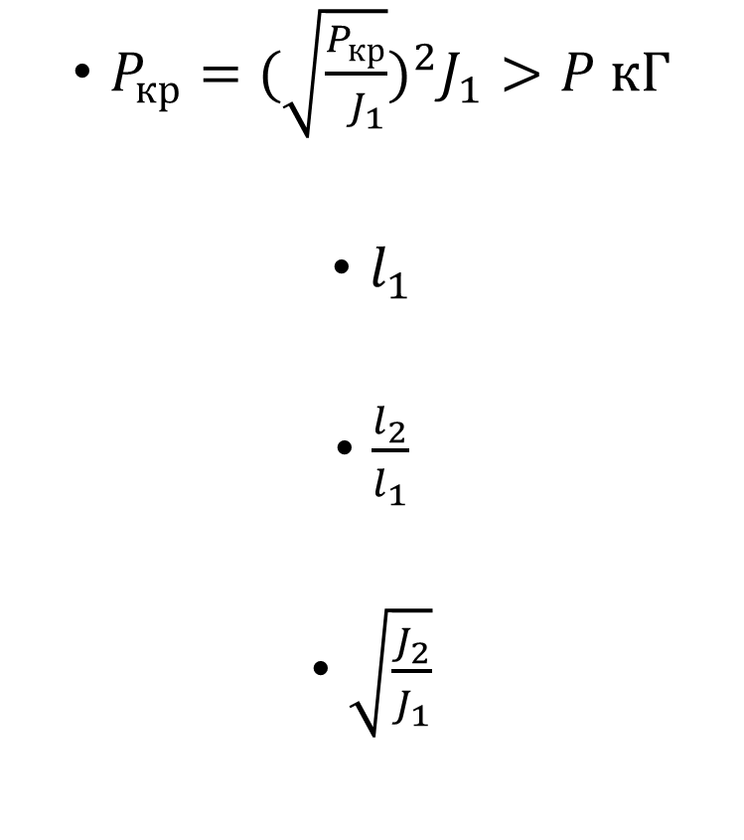
Схема нагружения силового гидроцилиндра
$P_{кр}={(\sqrt{\frac{P_{кр}}{ J_{1}}})}^{2}J_{1}>P кГ$
$l_{1}$
$\frac{l_{2}}{l_{1}}$
$\sqrt{\frac{J_{2}}{J_{1}}}$

Slide 4
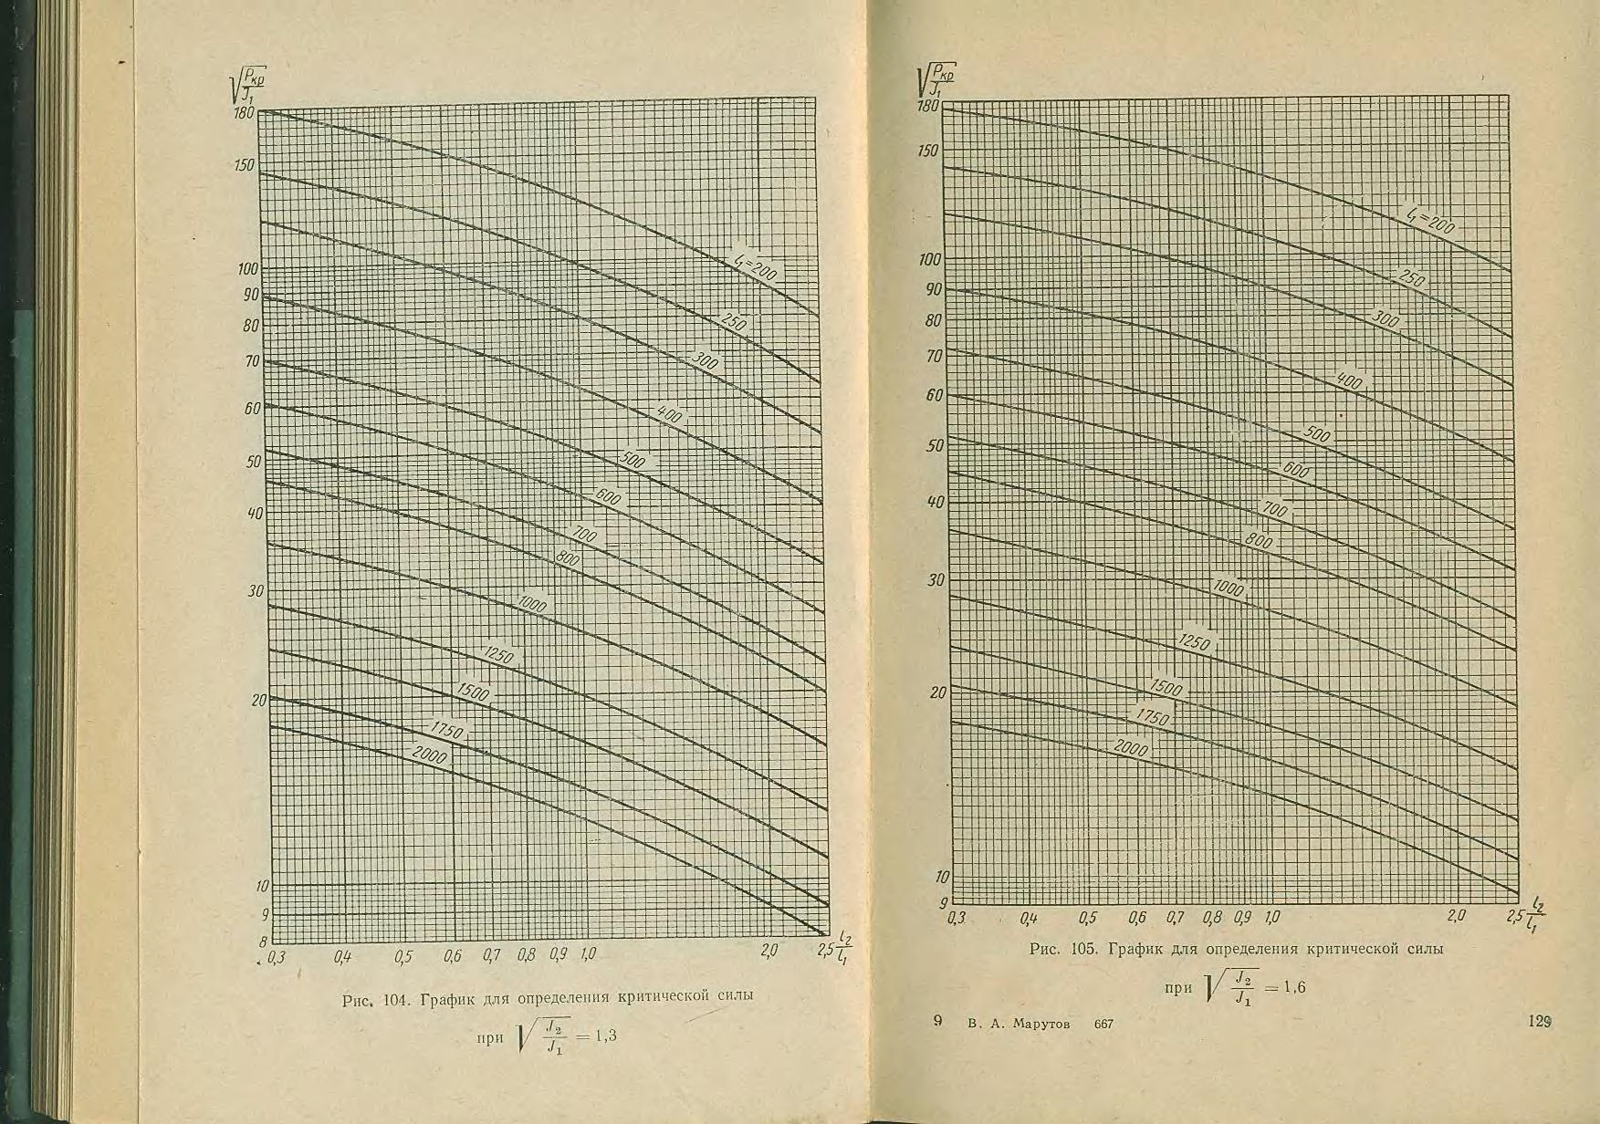
Графики для определения критической силы потери устойчивости штока

Slide 5
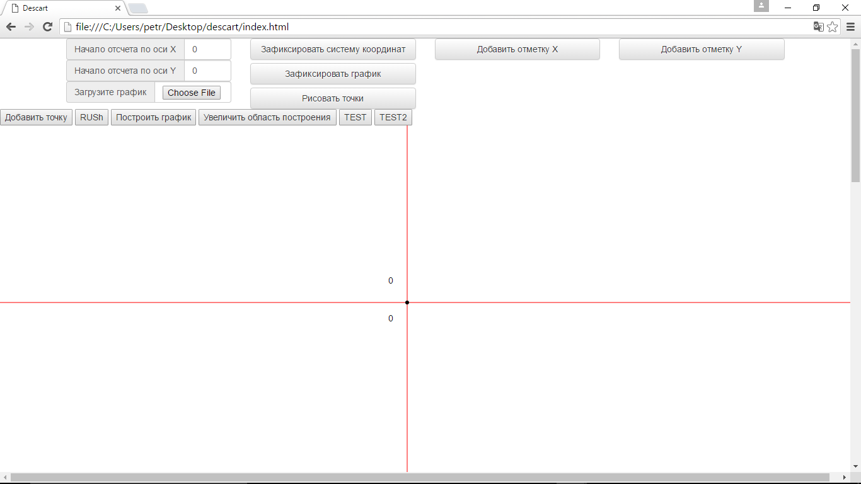
Интерфейс программы для снятия данных с графиков

Slide 6
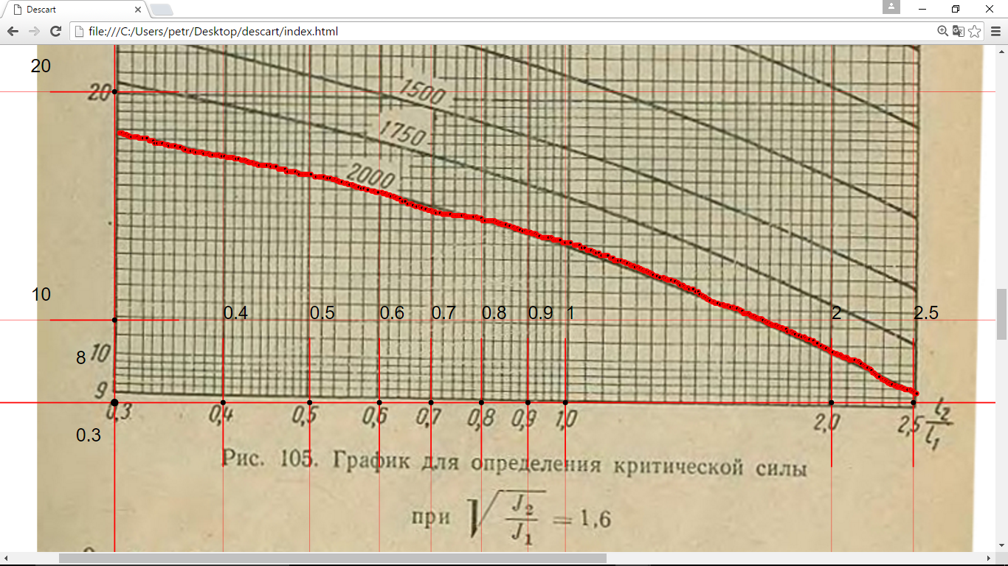
Процесс снятия данных с графиков

Slide 7
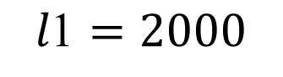
График полученных данных
$$\text{l}\text{1}=2000$$

Slide 8
Сравнение аппроксимирующих функций

Slide 9
Анализ множителей аппроксимированной функции
 | 1.1 | 1.3 | 1.6 | 2 | 2.5 | 3 | 4 | 5
200 | 117.4415 | 124.2863 | 132.4205 | 137.7523 | 141.8631 | 144.2213 | 147.4863 | 145.9222
250 | 92.21731 | 98.04881 | 104.8125 | 113.6091 | 112.6998 | 111.8406 | 120.9062 | 113.4151
300 | 77.79815 | 81.11251 | 88.91156 | 91.25763 | 92.82625 | 94.17487 | 101.3439 | 93.96642
400 | 58.74382 | 61.28688 | 64.40067 | 69.31035 | 68.40084 | 69.55097 | 74.04231 | 69.78366
500 | 46.80875 | 48.80153 | 51.08406 | 54.61382 | 55.68493 | 58.352 | 56.48317 | 57.8878
600 | 37.47849 | 41.35731 | 43.10591 | 45.77832 | 46.16528 | 47.60835 | 49.412 | 46.79202
700 | 30.58185 | 34.25938 | 36.70811 | 39.2347 | 39.62368 | 40.01938 | 41.61545 | 39.40668
800 | 26.66591 | 31.0705 | 32.14459 | 34.82428 | 34.4532 | 35.50176 | 36.35051 | 35.12055

Slide 10
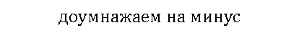
Анализ степеней аппроксимированной функции
 | 1.1 | 1.3 | 1.6 | 2 | 2.5 | 3 | 4 | 5
200 | -0.4218 | -0.37269 | -0.29314 | -0.23589 | -0.22395 | -0.18161 | -0.14586 | -0.17654
250 | -0.43879 | -0.38017 | -0.30997 | -0.24439 | -0.243 | -0.21225 | -0.14995 | -0.19586
300 | -0.44741 | -0.37665 | -0.31655 | -0.27393 | -0.2598 | -0.21437 | -0.15532 | -0.20296
400 | -0.43778 | -0.34986 | -0.32305 | -0.23139 | -0.23665 | -0.21534 | -0.16401 | -0.19364
500 | -0.44533 | -0.35893 | -0.33567 | -0.22999 | -0.22281 | -0.18541 | -0.18939 | -0.20561
600 | -0.47446 | -0.38676 | -0.31905 | -0.24863 | -0.23025 | -0.21316 | -0.18894 | -0.20854
700 | -0.46948 | -0.38775 | -0.31541 | -0.25262 | -0.2432 | -0.19067 | -0.19237 | -0.20548
800 | -0.46334 | -0.36686 | -0.29693 | -0.24349 | -0.24999 | -0.20264 | -0.16378 | -0.19857
$$доумнажаем на минус$$
200 | 0.414265 | -0.66345 | 0.663446
250 | 0.426676 | -0.62005 | 0.620047
300 | 0.437649 | -0.60631 | 0.606307
400 | 0.410733 | -0.57838 | 0.578382
500 | 0.407213 | -0.55728 | 0.557277
600 | 0.430019 | -0.57056 | 0.570556
700 | 0.430317 | -0.58016 | 0.580156

Slide 11
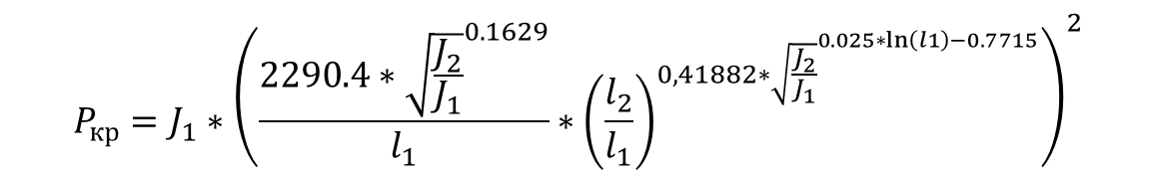
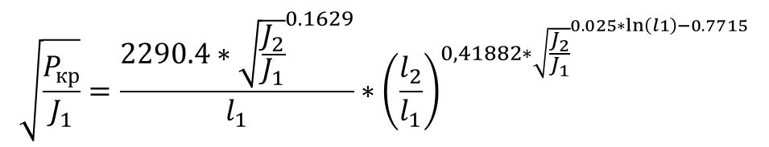
Полученная формула
$$\sqrt{\frac{P_{кр}}{J_{1}}}=\frac{2290.4∗{\sqrt{\frac{J_{2}}{J_{1}}}}^{0.1629}}{l_{1}}∗{\left(\frac{l_{2}}{l_{1}}\right)}^{0,41882∗{\sqrt{\frac{J_{2}}{J_{1}}}}^{0.025∗\ln\left(l1\right)−0.7715}}$$
$$P_{кр}=J_{1}∗{\left(\frac{2290.4∗{\sqrt{\frac{J_{2}}{J_{1}}}}^{0.1629}}{l_{1}}∗{\left(\frac{l_{2}}{l_{1}}\right)}^{0,41882∗{\sqrt{\frac{J_{2}}{J_{1}}}}^{0.025∗\ln\left(l1\right)−0.7715}}\right)}^{2}$$

Slide 12
Сравнение критических сил рассчитанных по полученных формуле

Slide 13
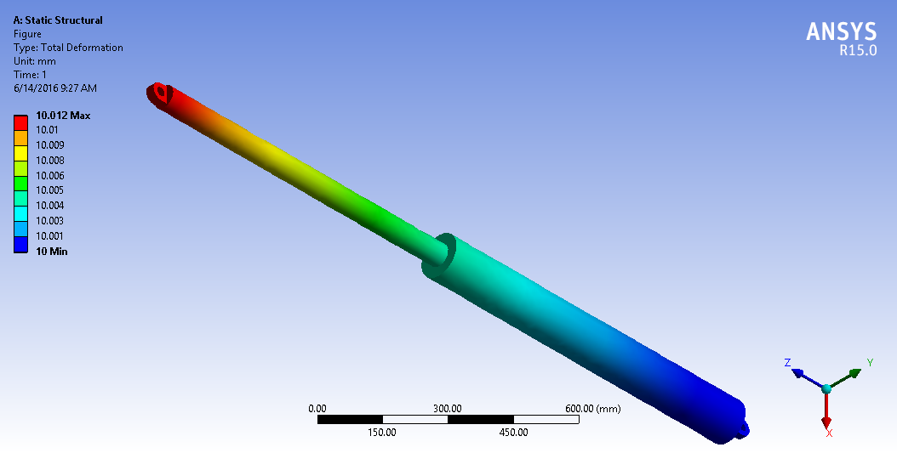
Модель рассчитываемого гидроцилиндра в среде Ansys

Slide 14
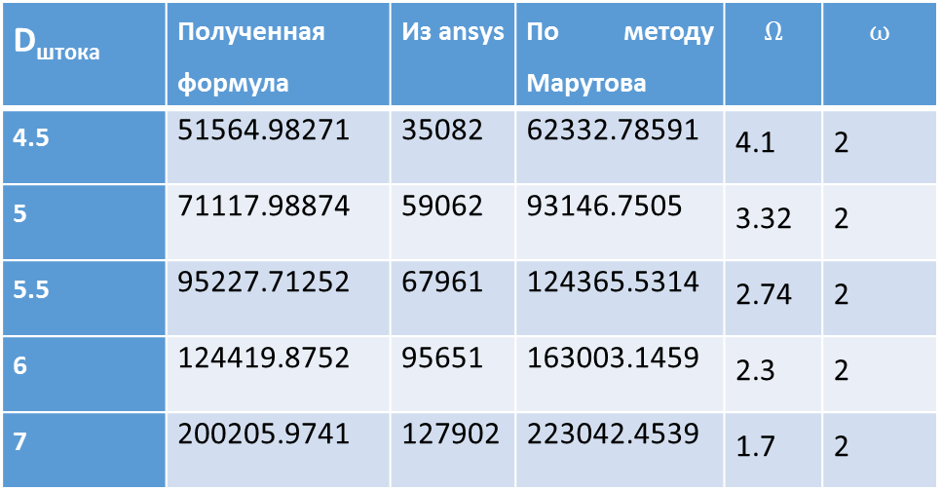
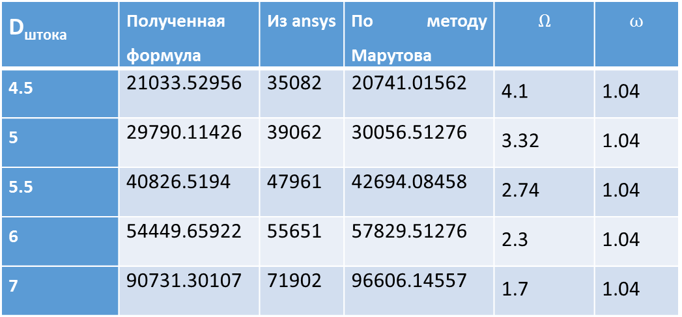
Сравнение результатов из среды Ansys с результатами рассчитанными по полученной формуле
D_{штока} | Полученная формула | Из ansys | По методу Марутова | $$Ω$$ | $$ω$$
4.5 | 21033.52956 | 35082 | 20741.01562 | 4.1 | 1.04
5 | 29790.11426 | 39062 | 30056.51276 | 3.32 | 1.04
5.5 | 40826.5194 | 47961 | 42694.08458 | 2.74 | 1.04
6 | 54449.65922 | 55651 | 57829.51276 | 2.3 | 1.04
7 | 90731.30107 | 71902 | 96606.14557 | 1.7 | 1.04
D_{штока} | Полученная формула | Из ansys | По методу Марутова | $$Ω$$ | $$ω$$
4.5 | 51564.98271 | 35082 | 62332.78591 | 4.1 | 2
5 | 71117.98874 | 59062 | 93146.7505 | 3.32 | 2
5.5 | 95227.71252 | 67961 | 124365.5314 | 2.74 | 2
6 | 124419.8752 | 95651 | 163003.1459 | 2.3 | 2
7 | 200205.9741 | 127902 | 223042.4539 | 1.7 | 2

Slide 15
Применение поправочного коэффициента к результатам полученной формулы

Slide 16
Выводы
Полученная входе исследований формула для определения критической силы при расчете штоков гидроцилиндров на устойчивость позволяет применять её в инженерных расчетах, без необходимости выполнения громоздких вычислений как это было по ранее применявшимся методикам
Результаты моделирования устойчивости штоков гидроцилиндров в среде Ansys позволяют утверждать что для повышения точности расчета в рекомендуемую формулу целесообразно введение поправочного коэффициента. Данный коэффициент также может изменятся от диаметров штока и цилиндра практически по линейному закону.

